Slide 1
Работа с файлами
Основы чтения, записи и управления файлами

Slide 2
Зачем работать с файлами?
Файлы — это основа для хранения данных в любом приложении. В Python работа с файлами позволяет:
Сохранять результаты работы программы для последующего использования.
Читать данные из внешних источников (например, конфигурационные файлы, логи, наборы данных).
Обмениваться информацией между различными программами.
Создавать отчеты и логировать события.

Slide 3
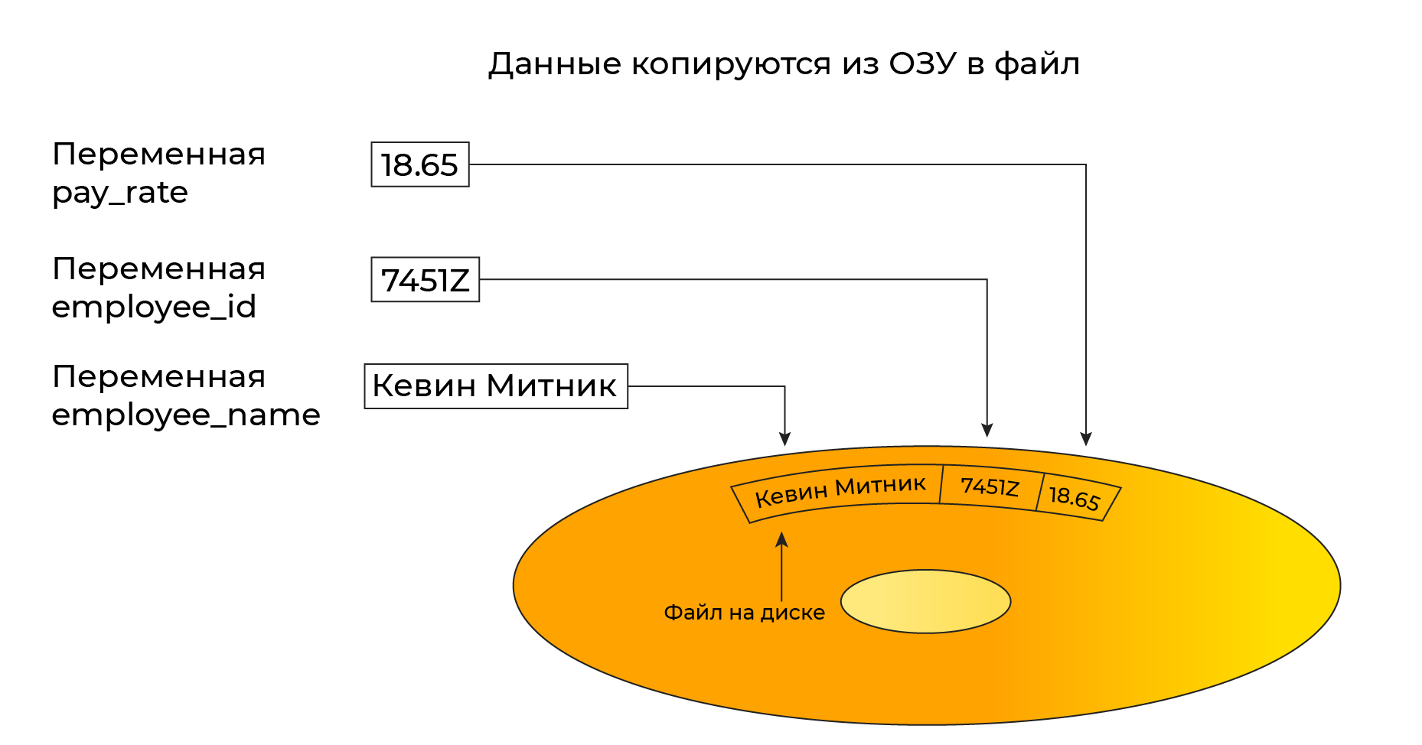

Slide 4
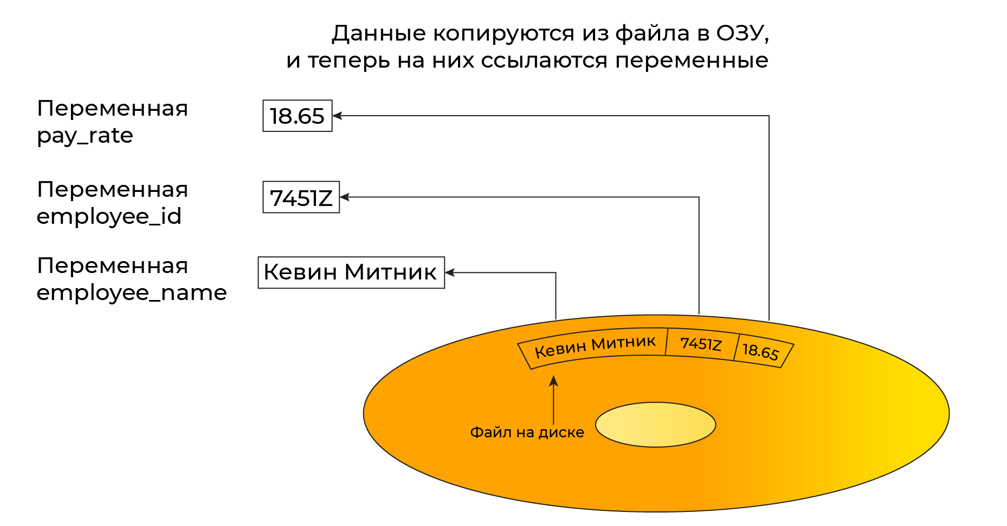

Slide 5
Работа с файлами
Когда в программе используется файл, как правило требуется выполнить три шага:
Открыть файл
Обработать файл
Закрыть файл

Slide 6
Типы файлов
Существует два типа файлов:
текстовые
двоичные (бинарные)

Slide 7
Методы доступа к файлам
Большинство языков программирования обеспечивает два способа получения доступа к данным в файле:
последовательный,
прямой или произвольный.

Slide 8
Кодировка файлов
Кодировка UTF-8 самая распространенная, рекомендуем использовать именно ее в качестве кодировки по умолчанию для текстовых файлов.

Slide 9
Относительные и абсолютные пути
Абсолютный путь
Относительный путь
D:\Data\MyFiles\picture.png
С:\MyPrograms\Python\script.py
C:\Users\timur\Python\book.pdf
picture.png
MyFiles\picture.png
datas\data.bin
movies\movie.mp4

Slide 10
Открытие файла
Для открытия файлов в Python существует функция . Она создает файловый объект и связывает его с файлом на диске. Общий формат применения функции open():
файловая_переменная = open(имя_файла, режим_доступа)

Slide 11
Стр. литерал | Режим | Описание
'r' | Read (чтение) | Открыть файл только для чтения. Такой файл не может быть изменен.
'w' | Write (запись) | Открыть файл для записи. Если файл уже существует, стереть его содержимое. Если файл не существует, он будет создан.
'a' | Append (добавление) | Открыть файл для записи. Данные будут добавлены в конец файла. Если файл не существует, он будет создан.
'r+' | Read + Write | Открыть файл для чтения и записи. В этом режиме происходит частичная перезапись содержимого файла.
'x' | Create (создание) | Создать новый файл. Если файл существует, произойдет ошибка.

